Slide 1

Comité de Gestión Tributaria,
Aduanera y Cambiaria TAC 2026
Dirección Seccional Impuestos de Cúcuta
Junio 24 de 2026

Slide 2

Comité de Gestión Tributaria, Aduanera y Cambiaria TAC 2026
La DIAN, en calidad de responsable, hará tratamiento de sus datos personales recopilados en este evento tanto física como digitalmente, mediante fotografías y/o videograbaciones para fines de: capacitación y para el desarrollo y publicidad del evento socialización informe Comité TAC 2026 organizado por la DIAN .
Usted tiene derecho a conocer, actualizar, rectificar, suprimir sus datos personales, así como el de revocar la autorización del tratamiento, acorde con la Política de Tratamiento de Datos Personales publicada en www.dian.gov.co, donde se encuentra toda la información relevante en la materia y los datos de contacto de la DIAN.
Por lo anterior, si usted permanece en este evento de manera presencial o virtual, está autorizando a la DIAN para tratar sus datos personales según lo estipulado en la Ley 1581 de 2012.

Slide 3
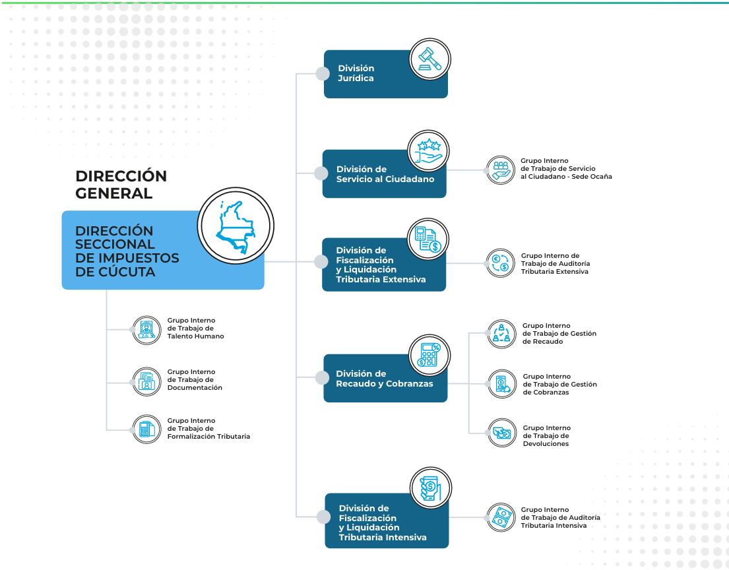
Comité de Gestión Tributaria, Aduanera y Cambiaria TAC 2026
Organigrama

Slide 4
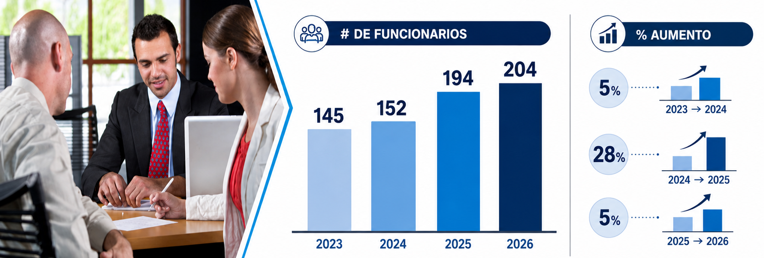
Comité de Gestión Tributaria, Aduanera y Cambiaria TAC 2026

Slide 5
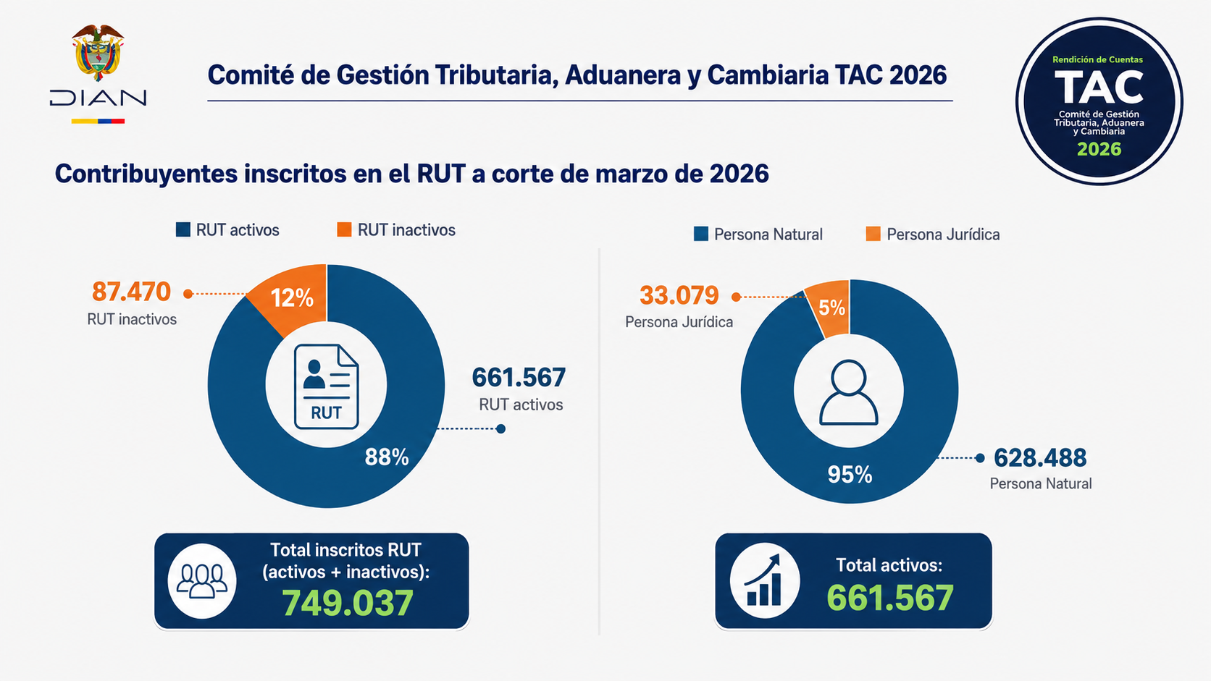
Comité de Gestión Tributaria, Aduanera y Cambiaria TAC 2026
Contribuyentes inscritos en el RUT a corte de marzo de 2026

Slide 6
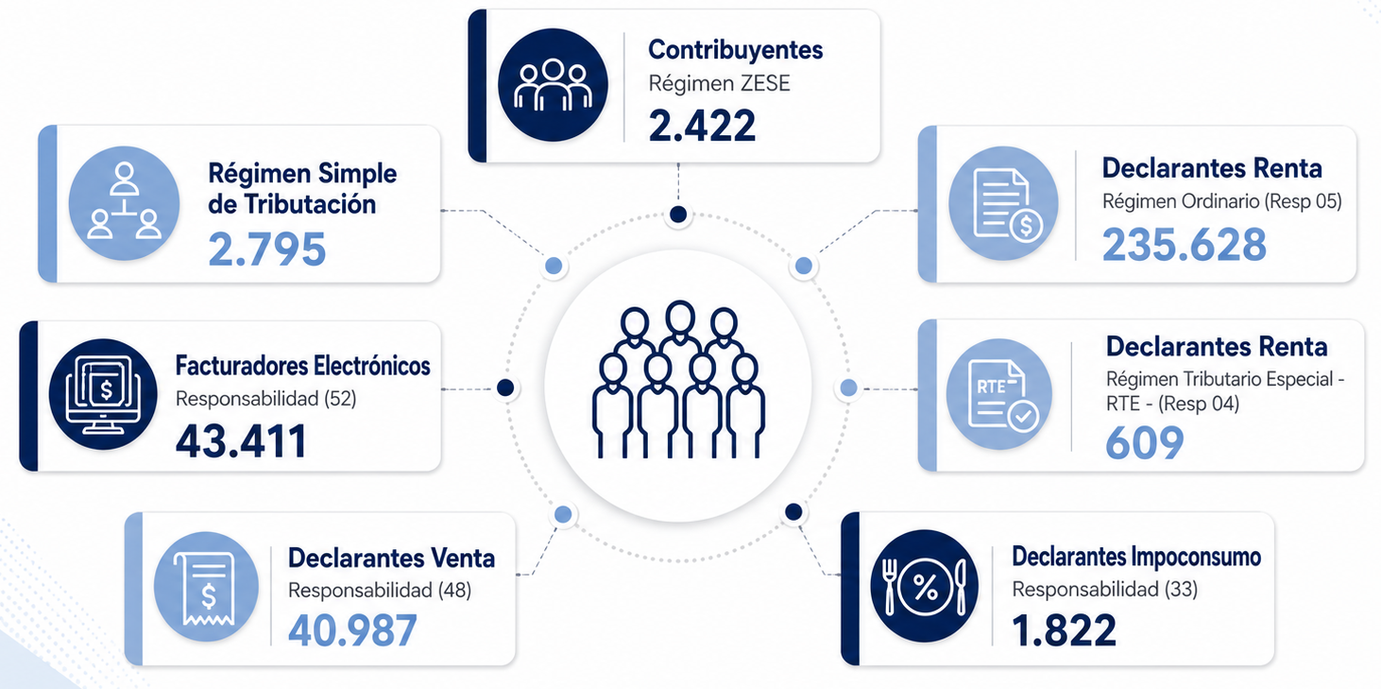
Comité de Gestión Tributaria, Aduanera y Cambiaria TAC 2026

Slide 7
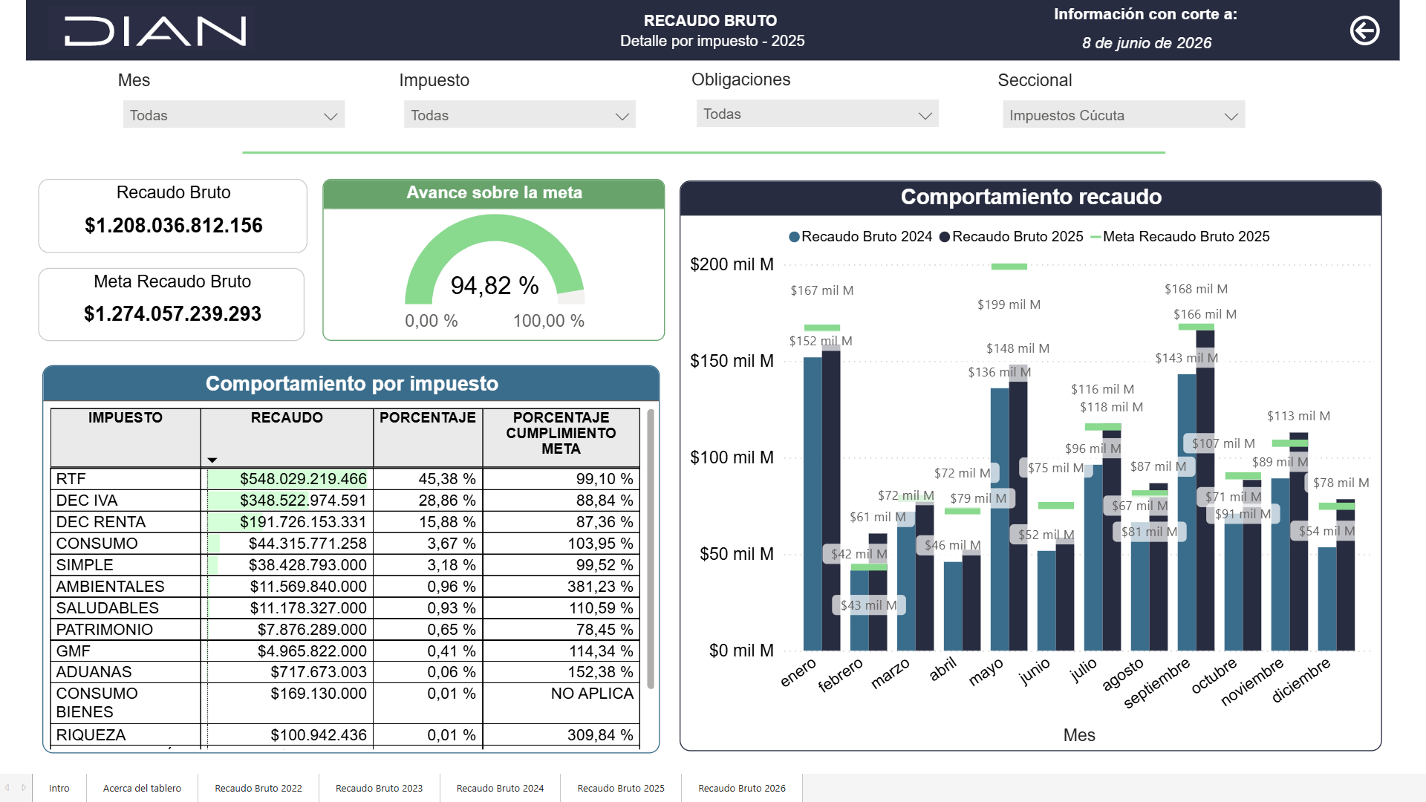
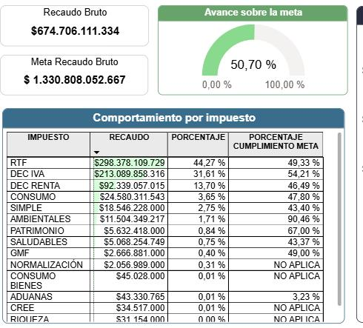
Comité de Gestión Tributaria, Aduanera y Cambiaria TAC 2026
RECAUDO 2025
RECAUDO TRIMESTRE I 2026

Slide 8
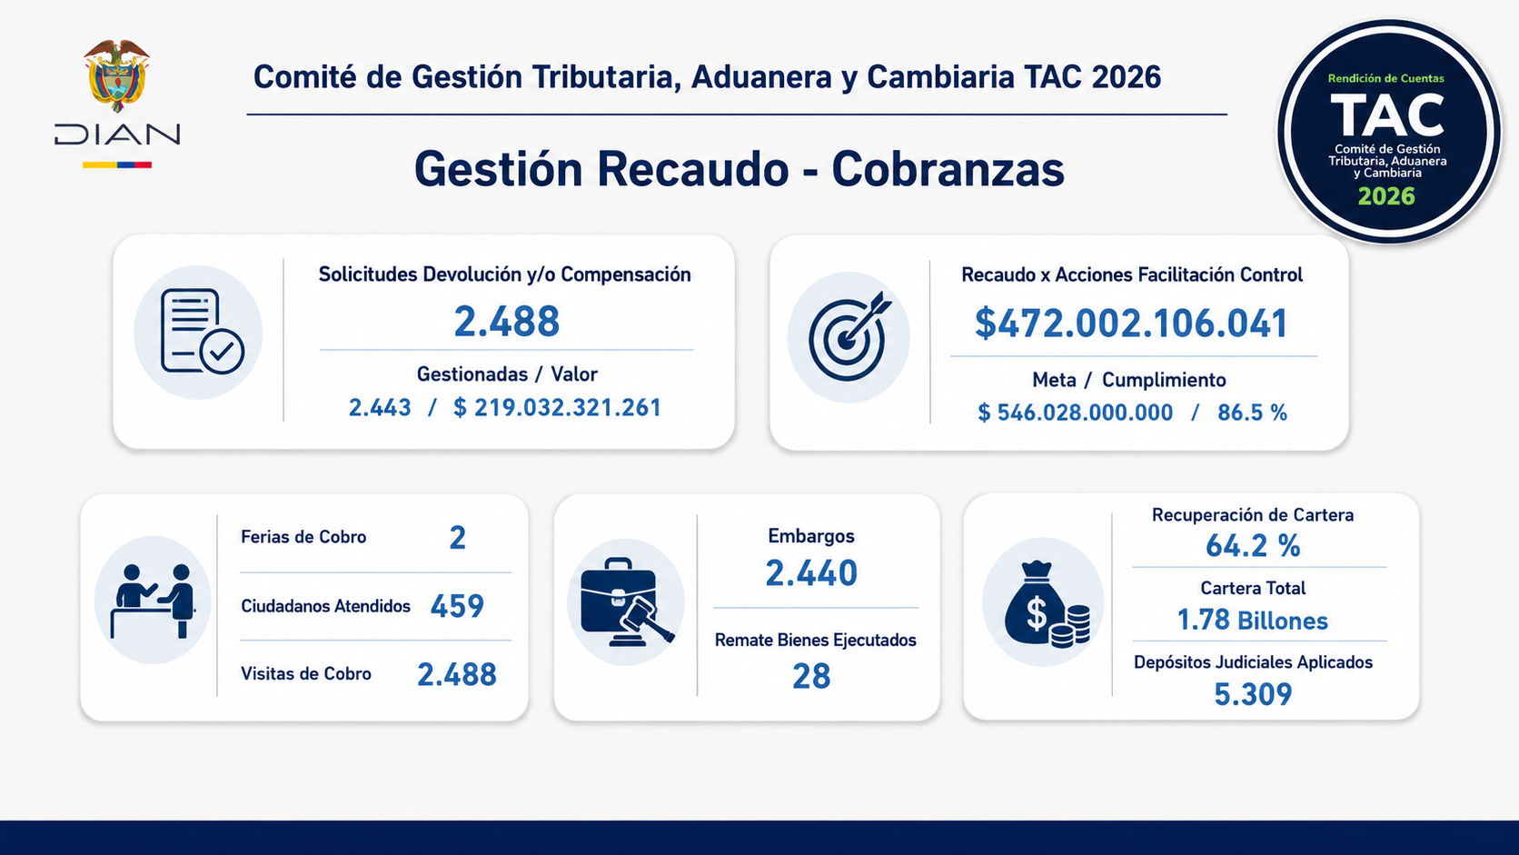
Comité de Gestión Tributaria, Aduanera y Cambiaria TAC 2026
Gestión Recaudo - Cobranzas

Slide 9
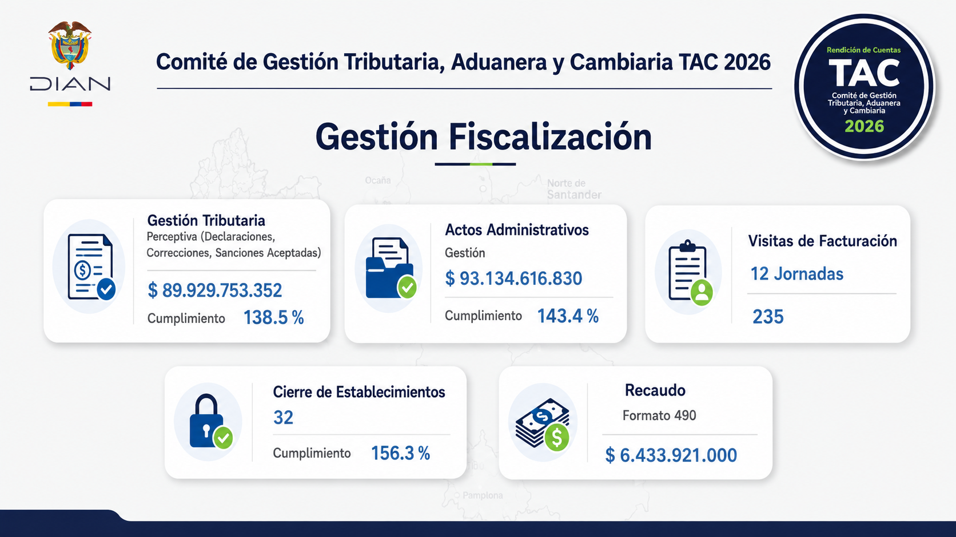
Comité de Gestión Tributaria, Aduanera y Cambiaria TAC 2026
Gestión Fiscalización

Slide 10
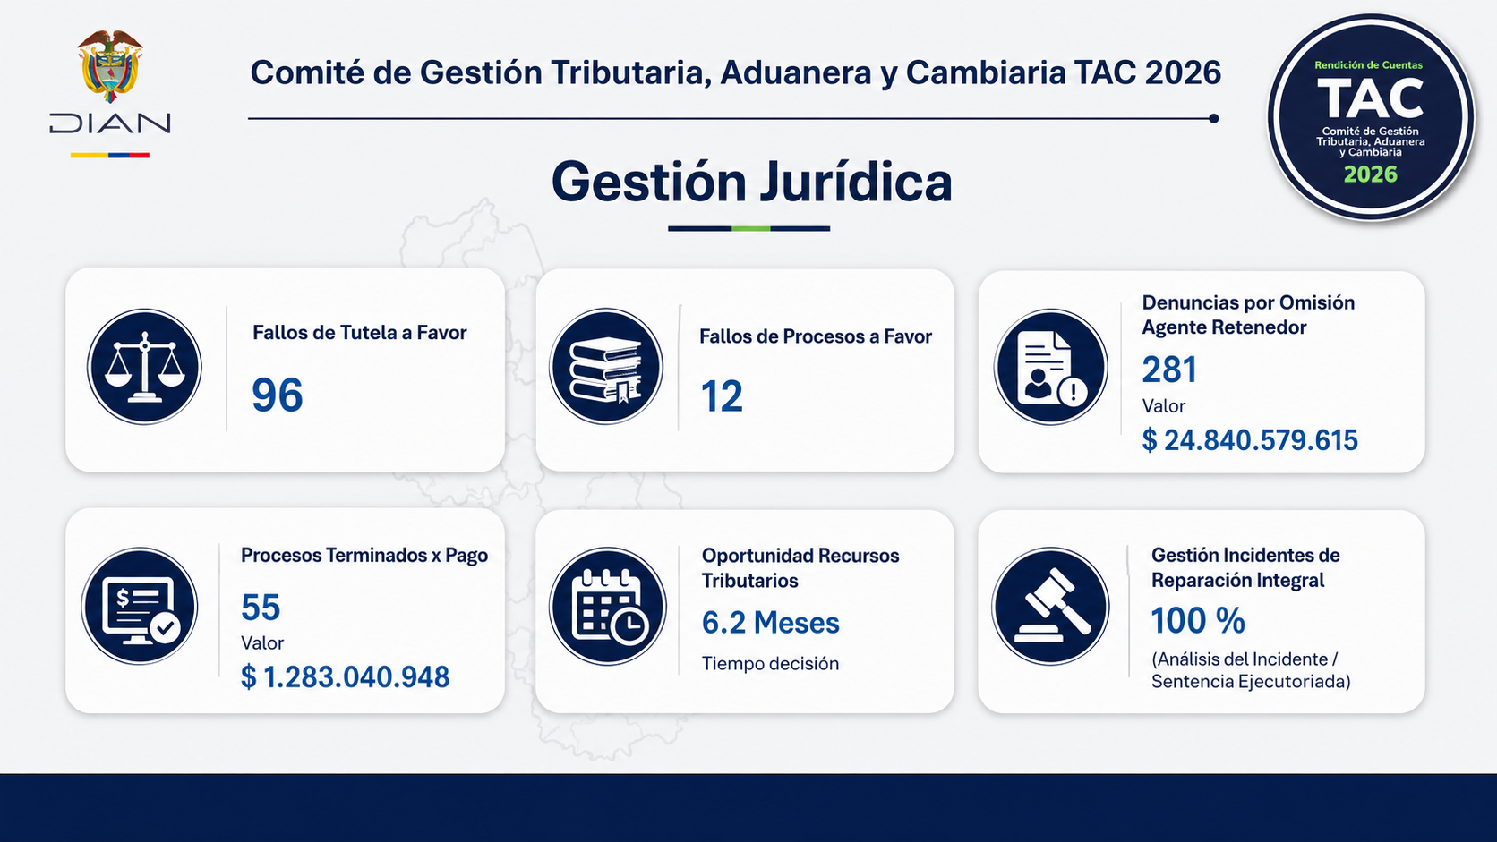
Comité de Gestión Tributaria, Aduanera y Cambiaria TAC 2026
Gestión Jurídica

Slide 11
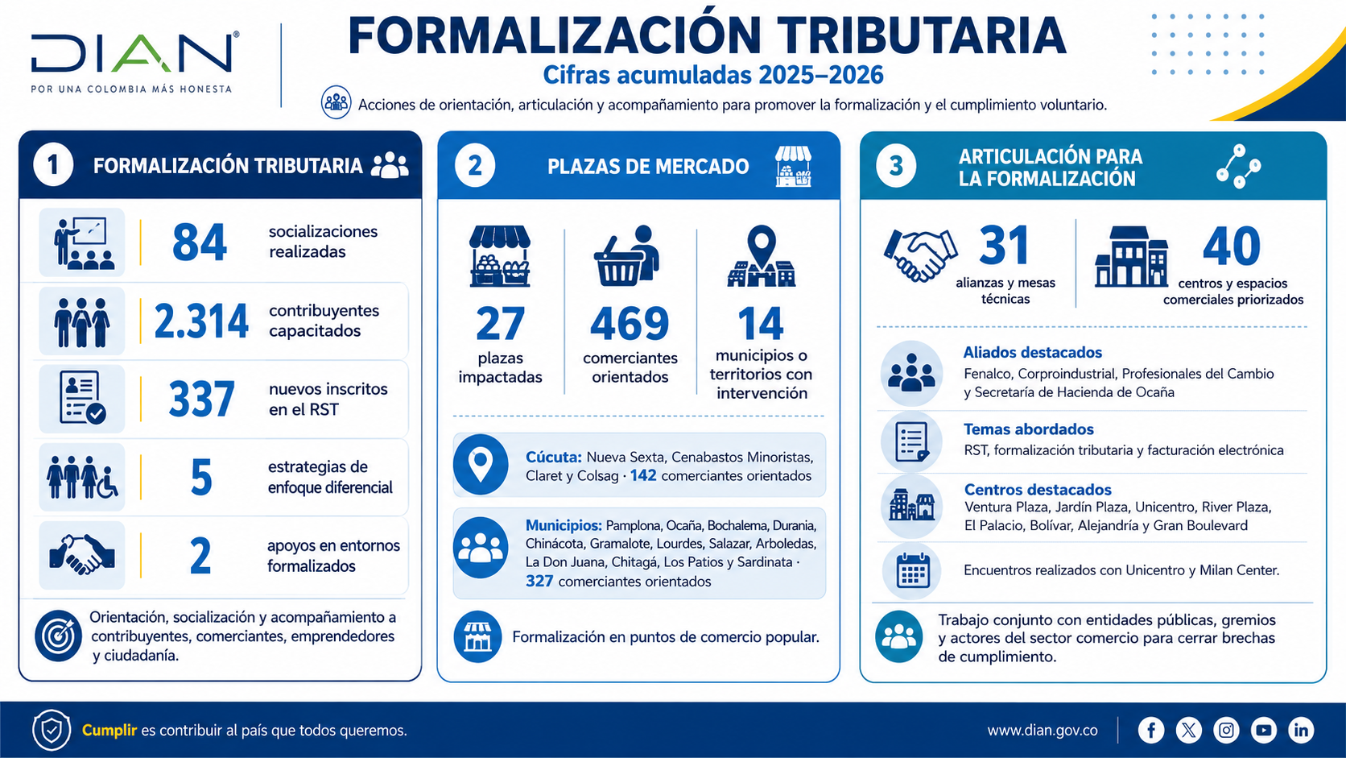
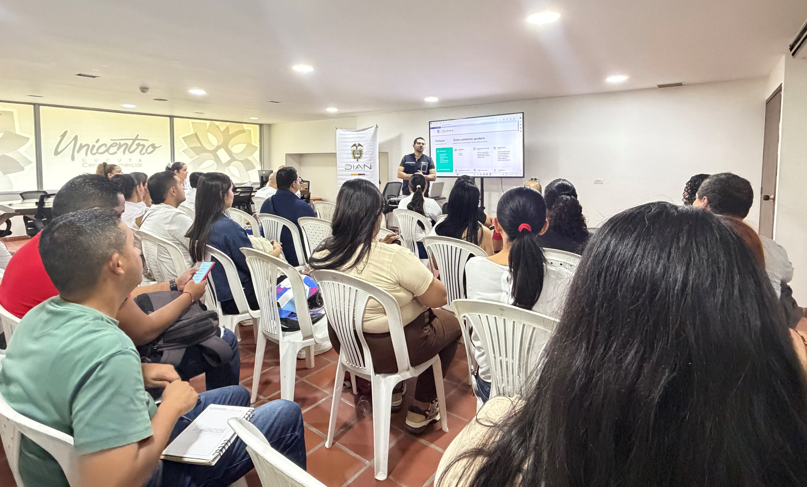
Comité de Gestión Tributaria, Aduanera y Cambiaria TAC 2026
Formalización Tributaria (2025 – 2026)

Slide 12
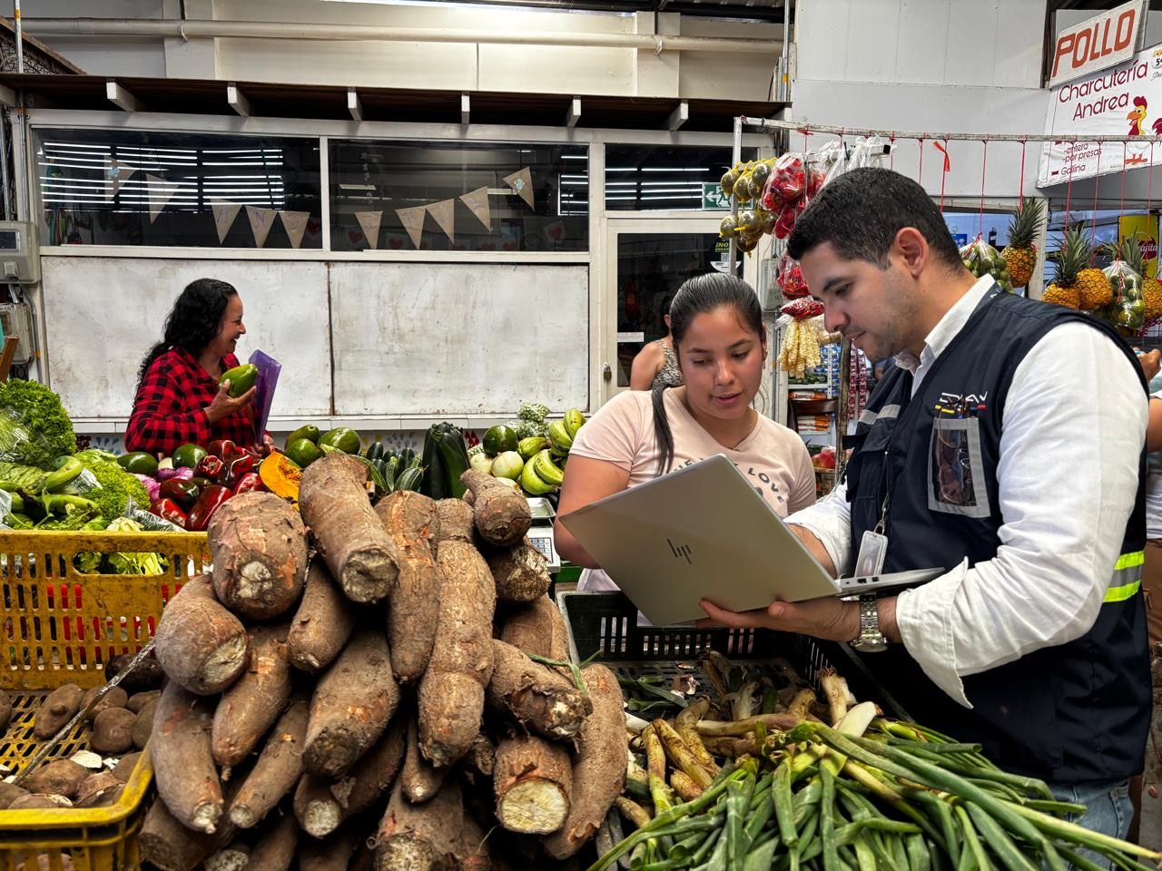
Comité de Gestión Tributaria, Aduanera y Cambiaria TAC 2026
Formalización Tributaria (2025 – 2026)

Slide 13
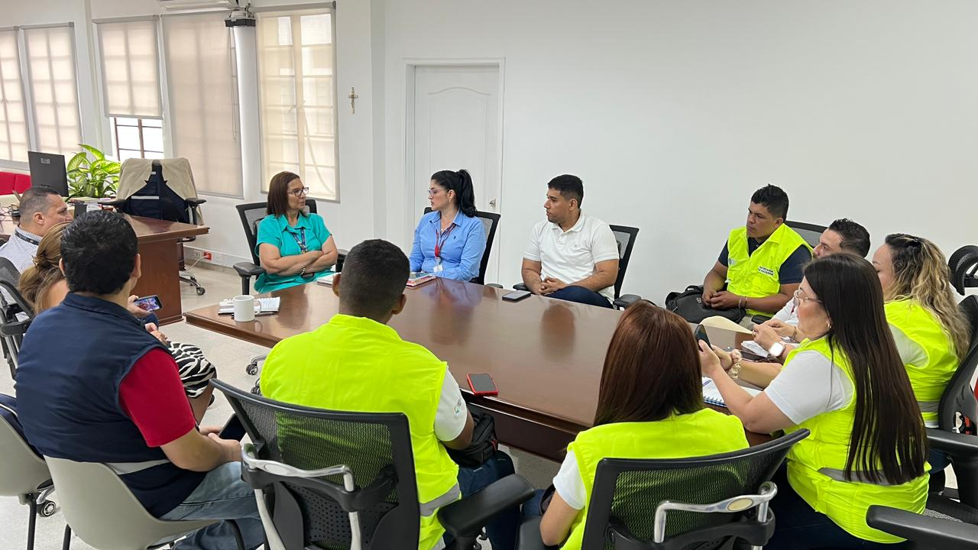
Comité de Gestión Tributaria, Aduanera y Cambiaria TAC 2026
Formalización Tributaria (2025 – 2026)

Slide 14
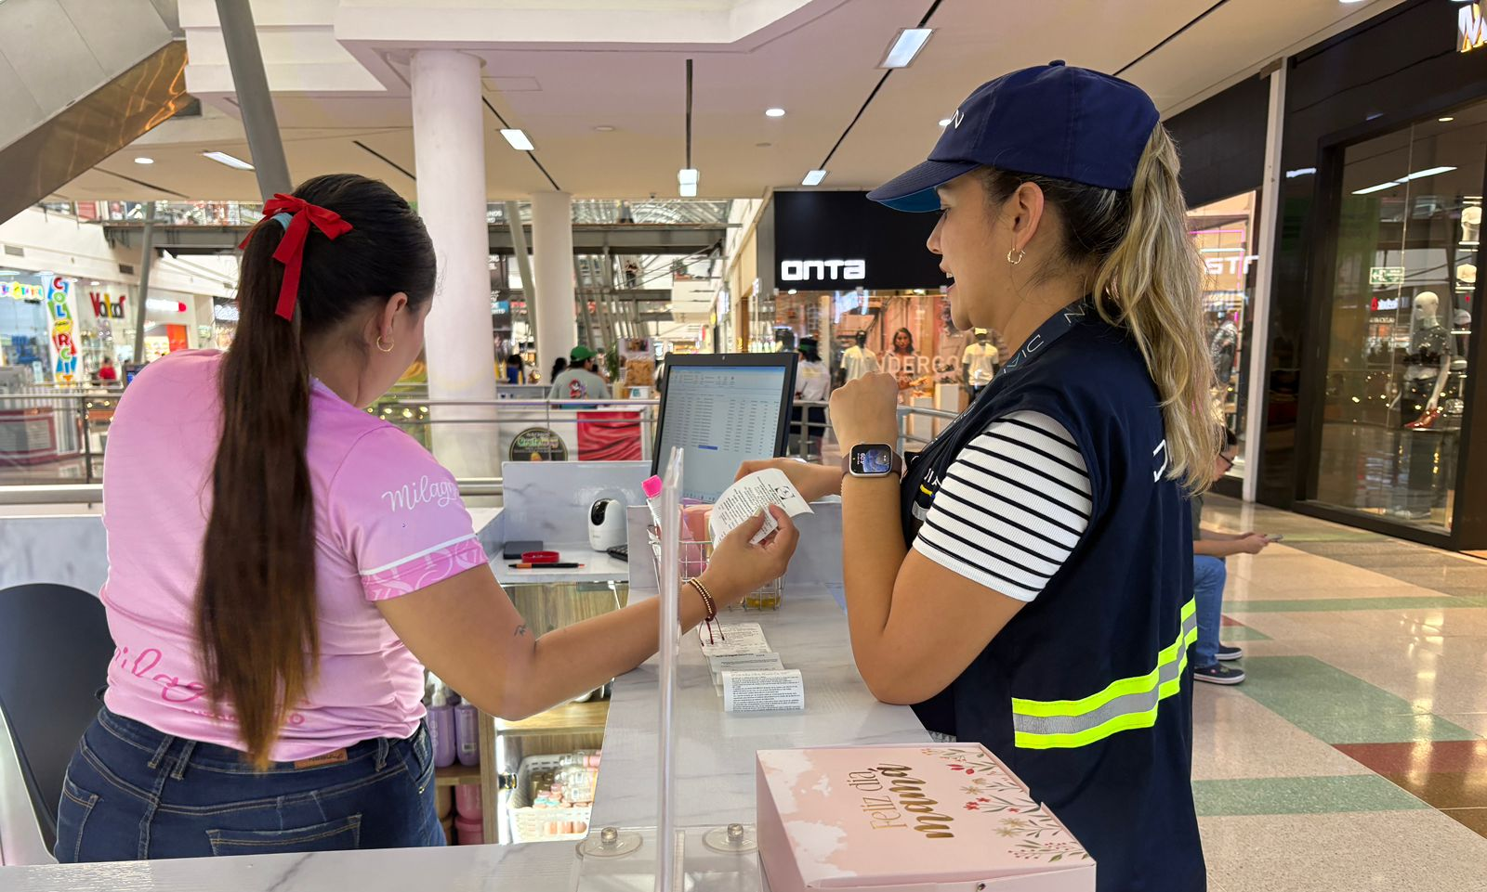
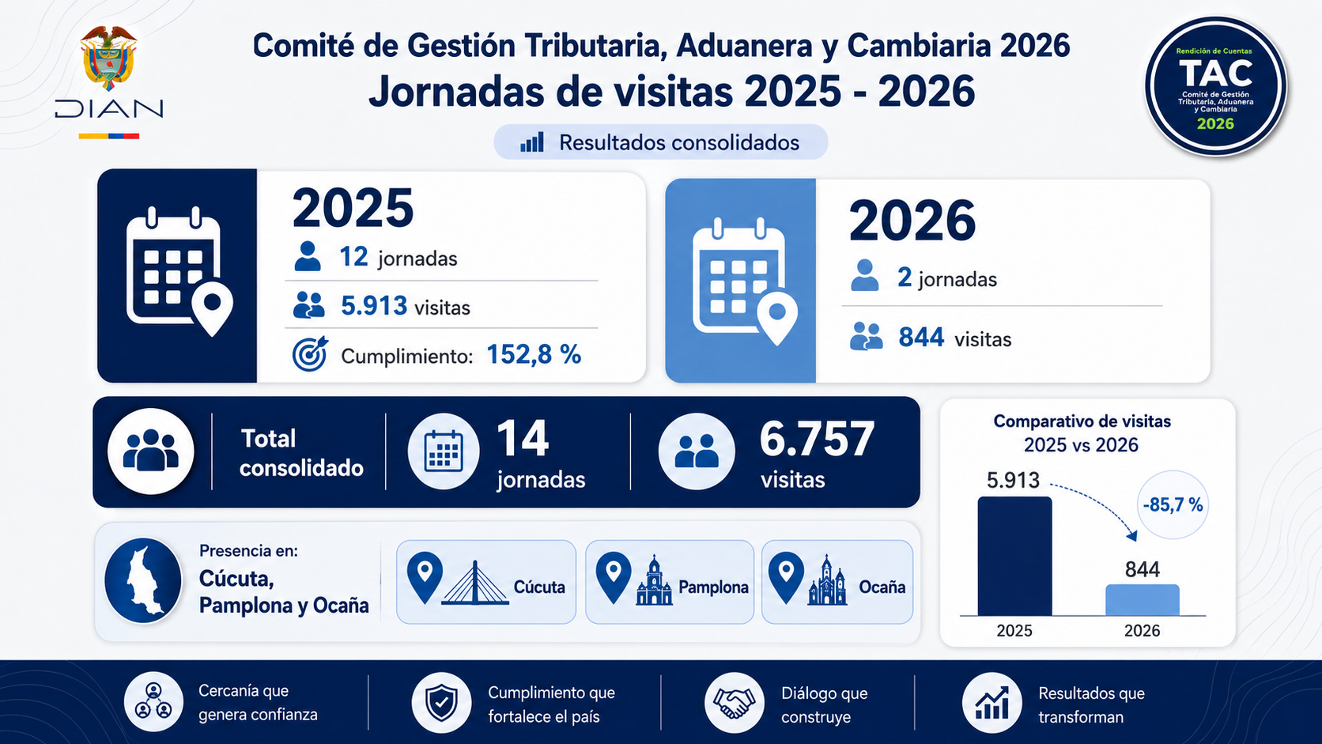
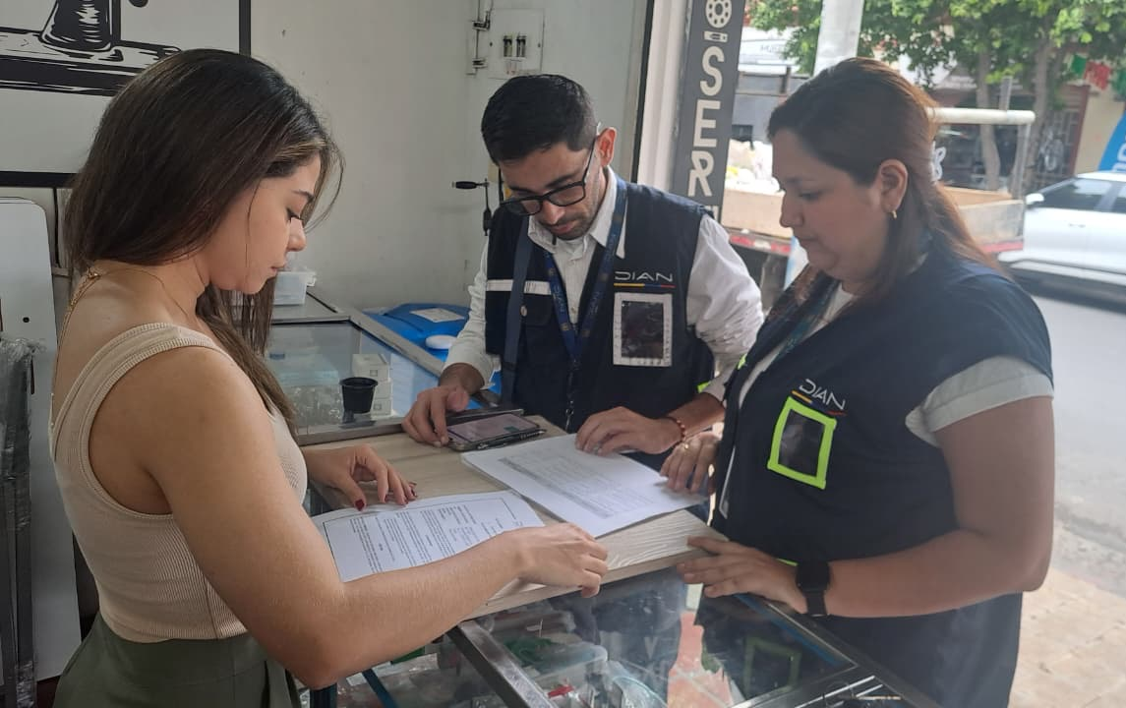
Comité de Gestión Tributaria, Aduanera y Cambiaria TAC 2026
Jornadas Facturación Al día con el País (2025 – 2026)

Slide 15
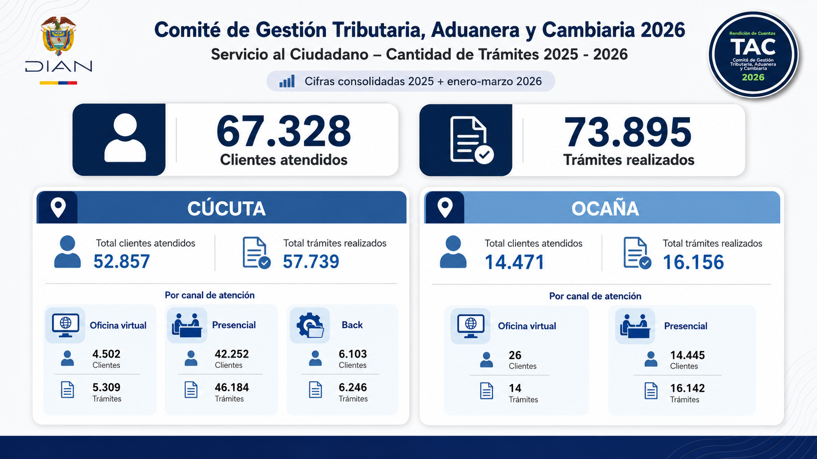
Comité de Gestión Tributaria, Aduanera y Cambiaria TAC 2026
Servicio al ciudadano (2025 – 2026)

Slide 16
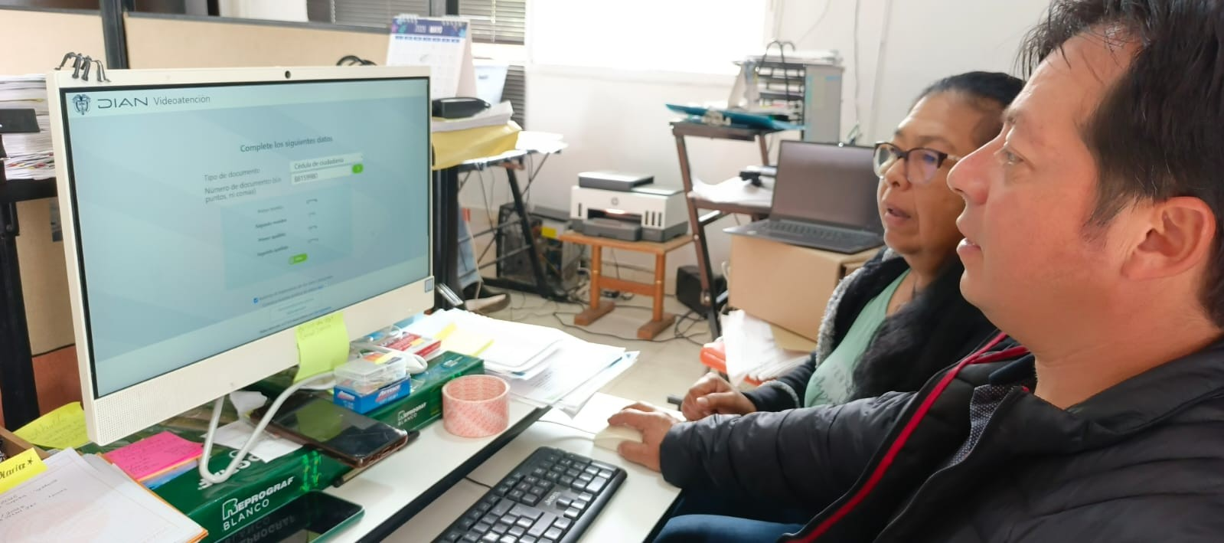
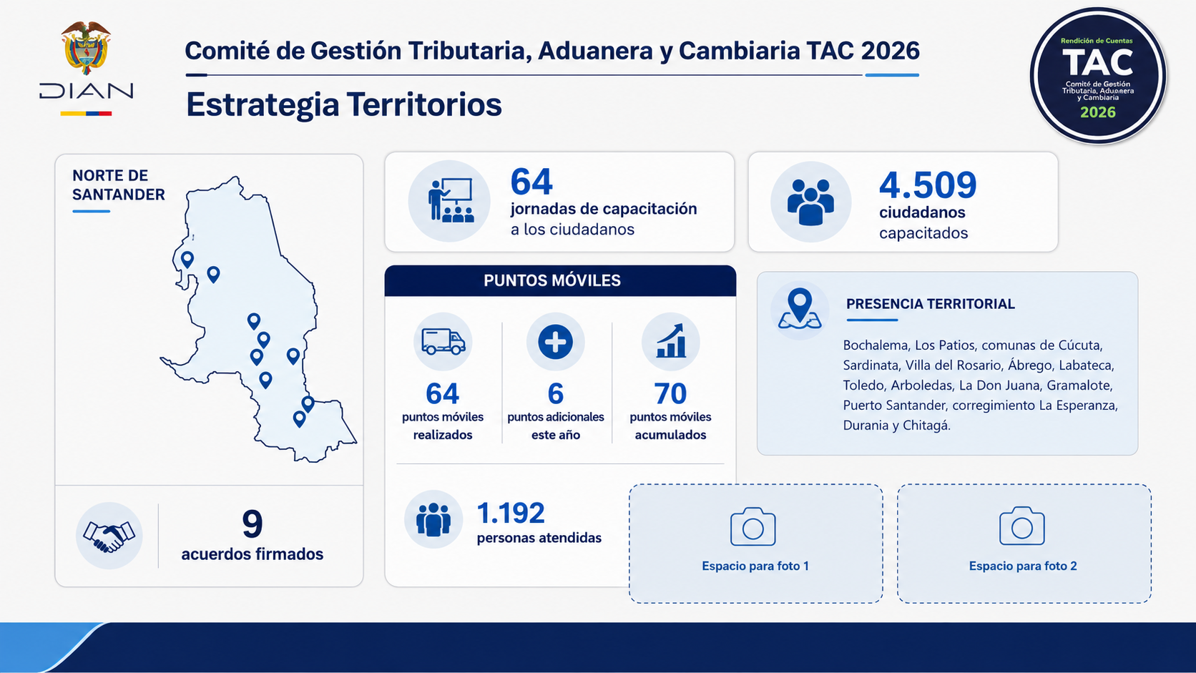
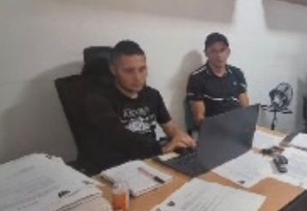
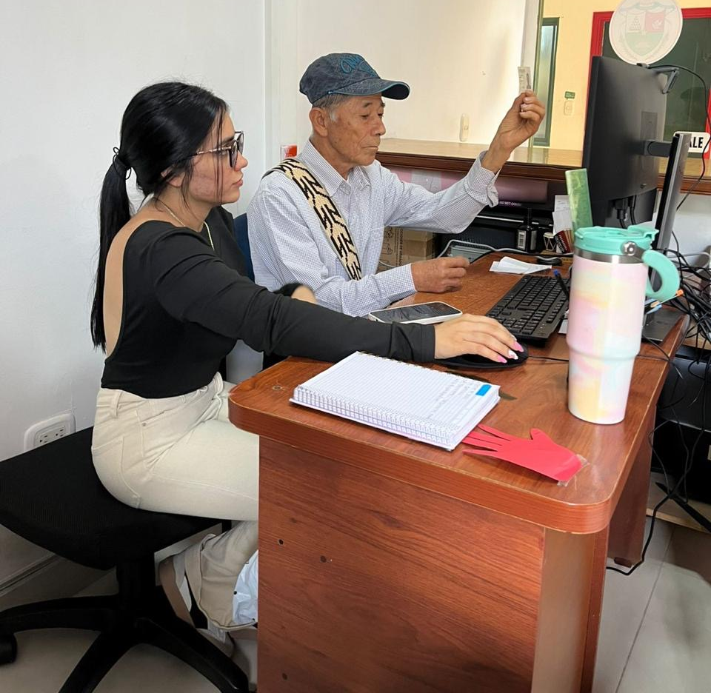
Comité de Gestión Tributaria, Aduanera y Cambiaria TAC 2026
Estrategia Territorios
Labateca
Salazar
Labateca
Toledo
Teorama
El Carmen
Cucutilla
Los Patios
Gramalote
Lourdes
Salazar
El Carmen

Slide 17
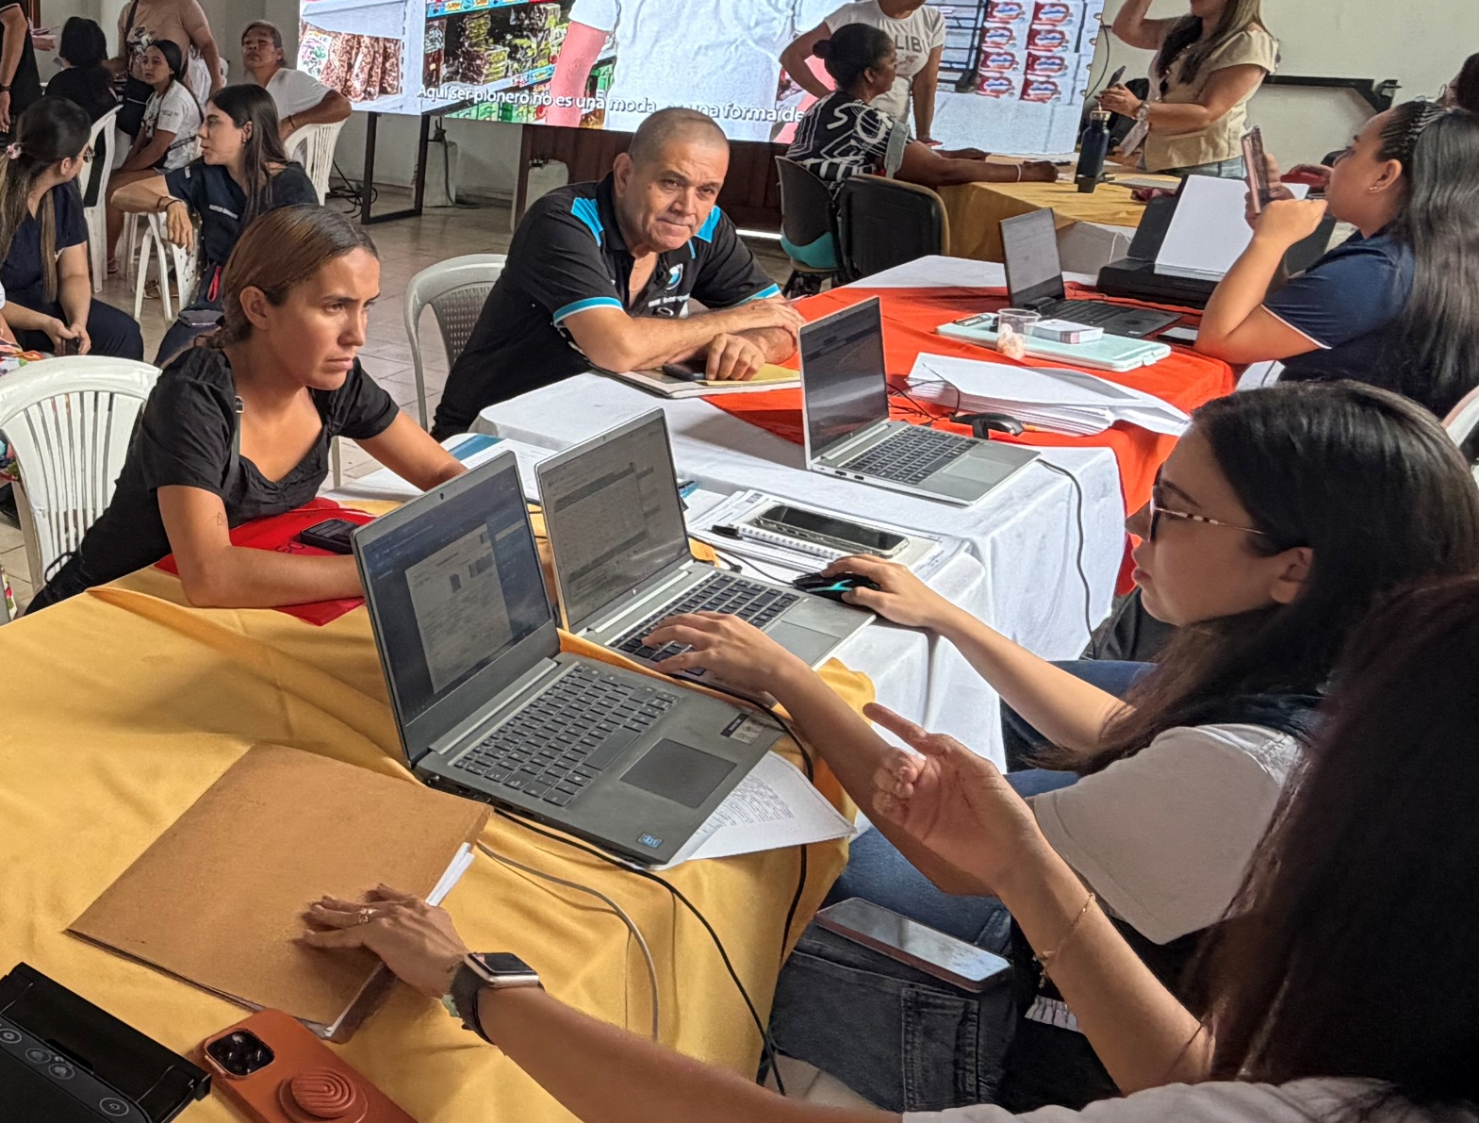
Comité de Gestión Tributaria, Aduanera y Cambiaria TAC 2026
Presencia Territorial

Slide 18

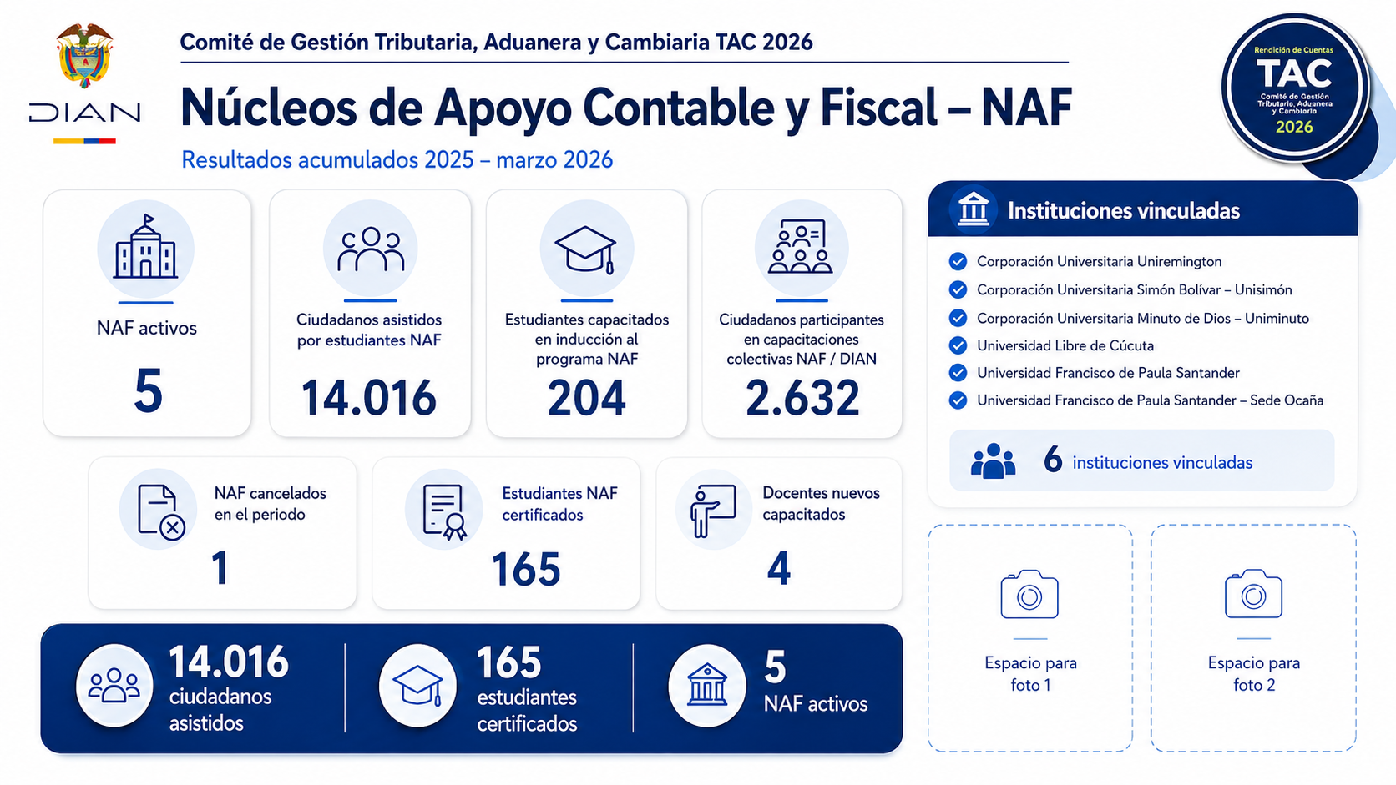
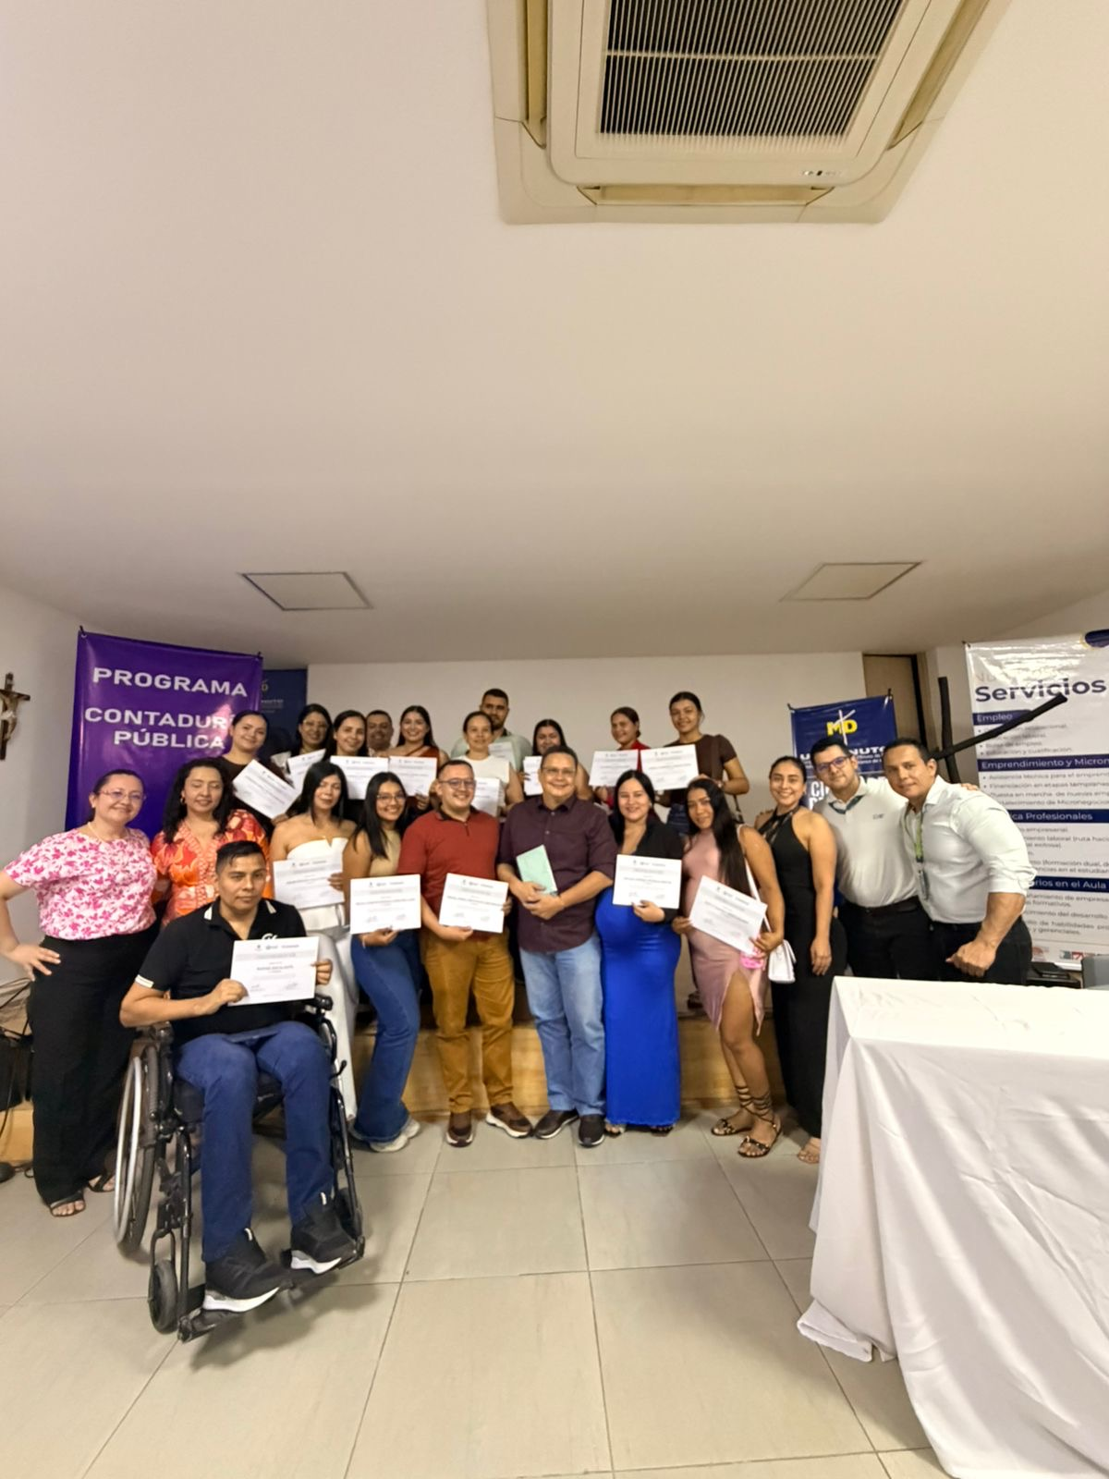
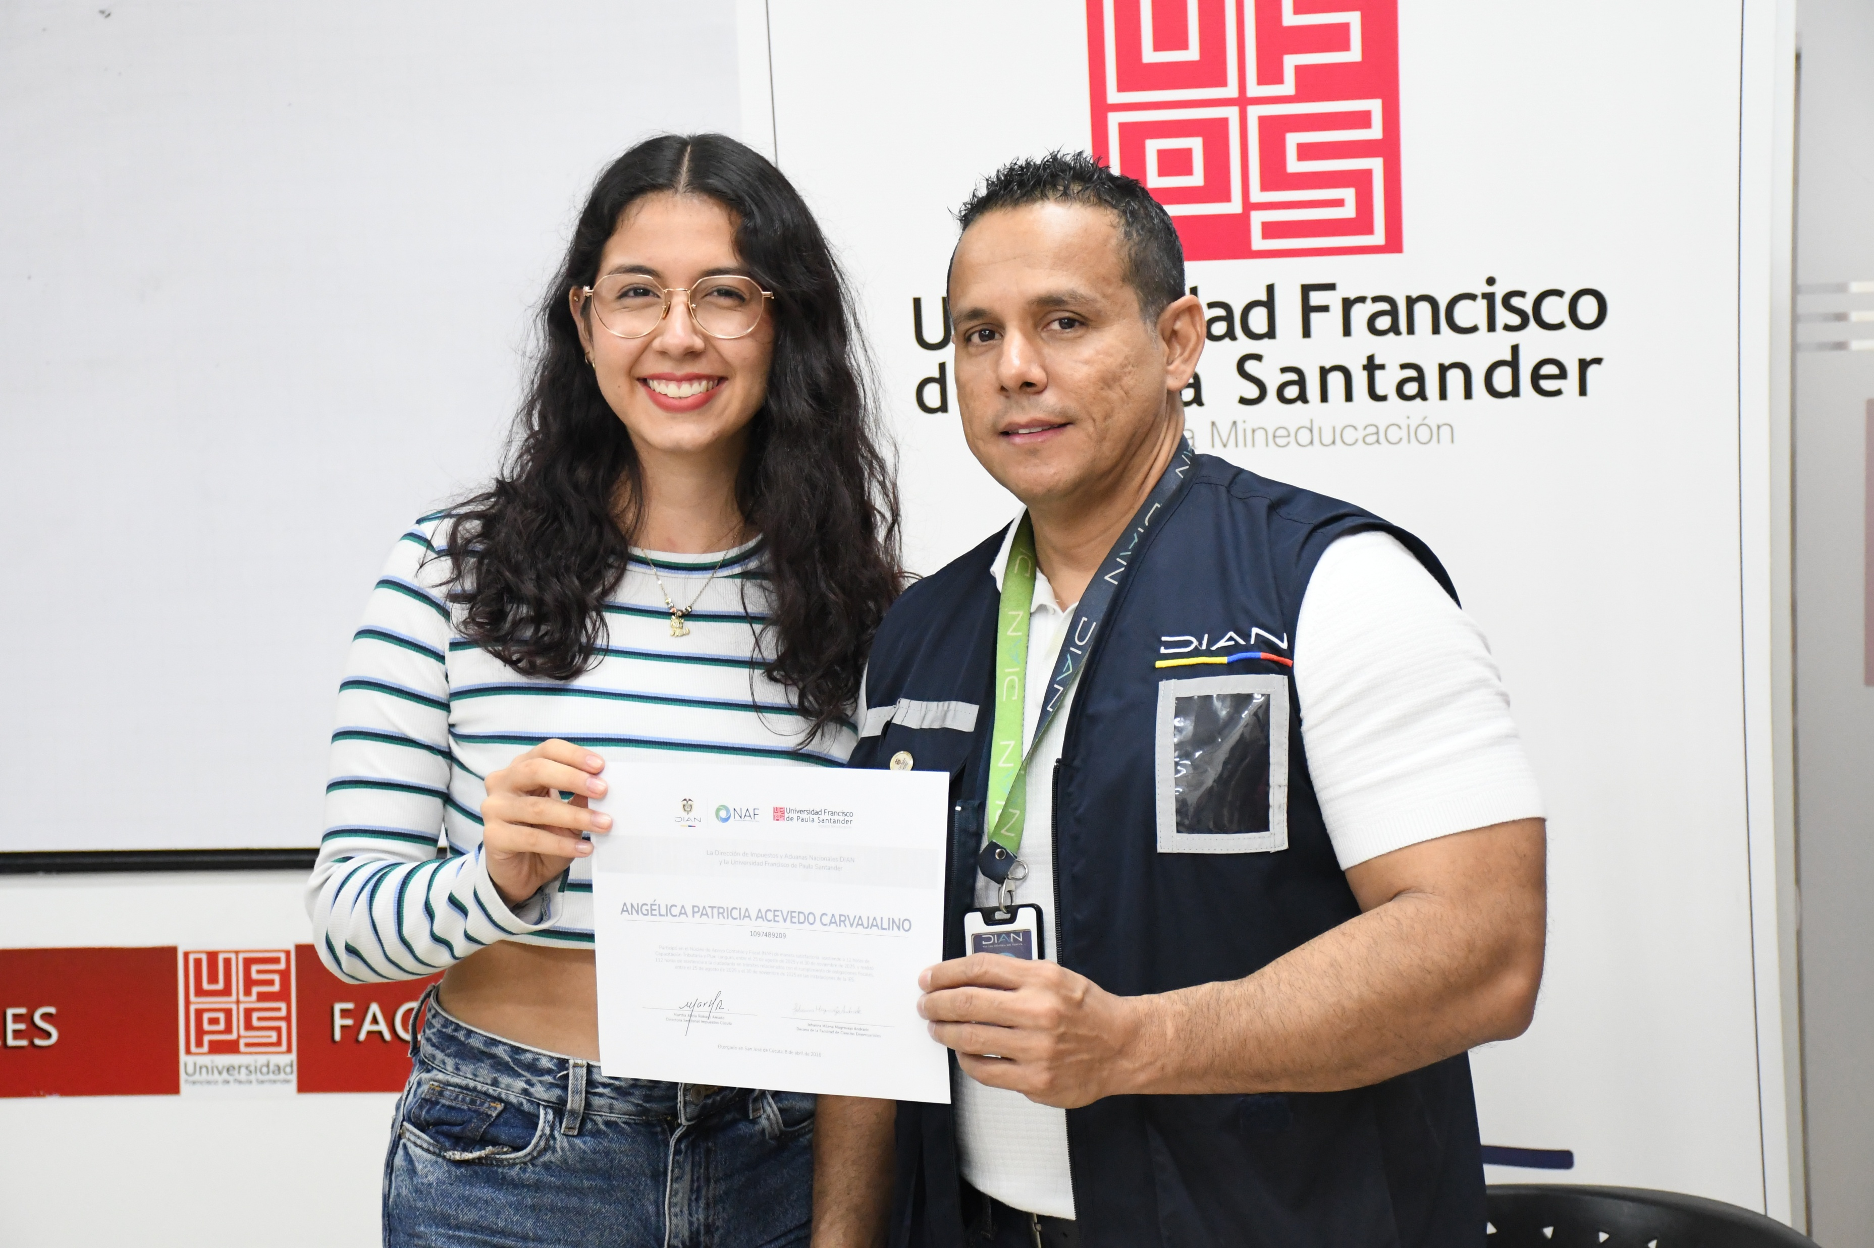
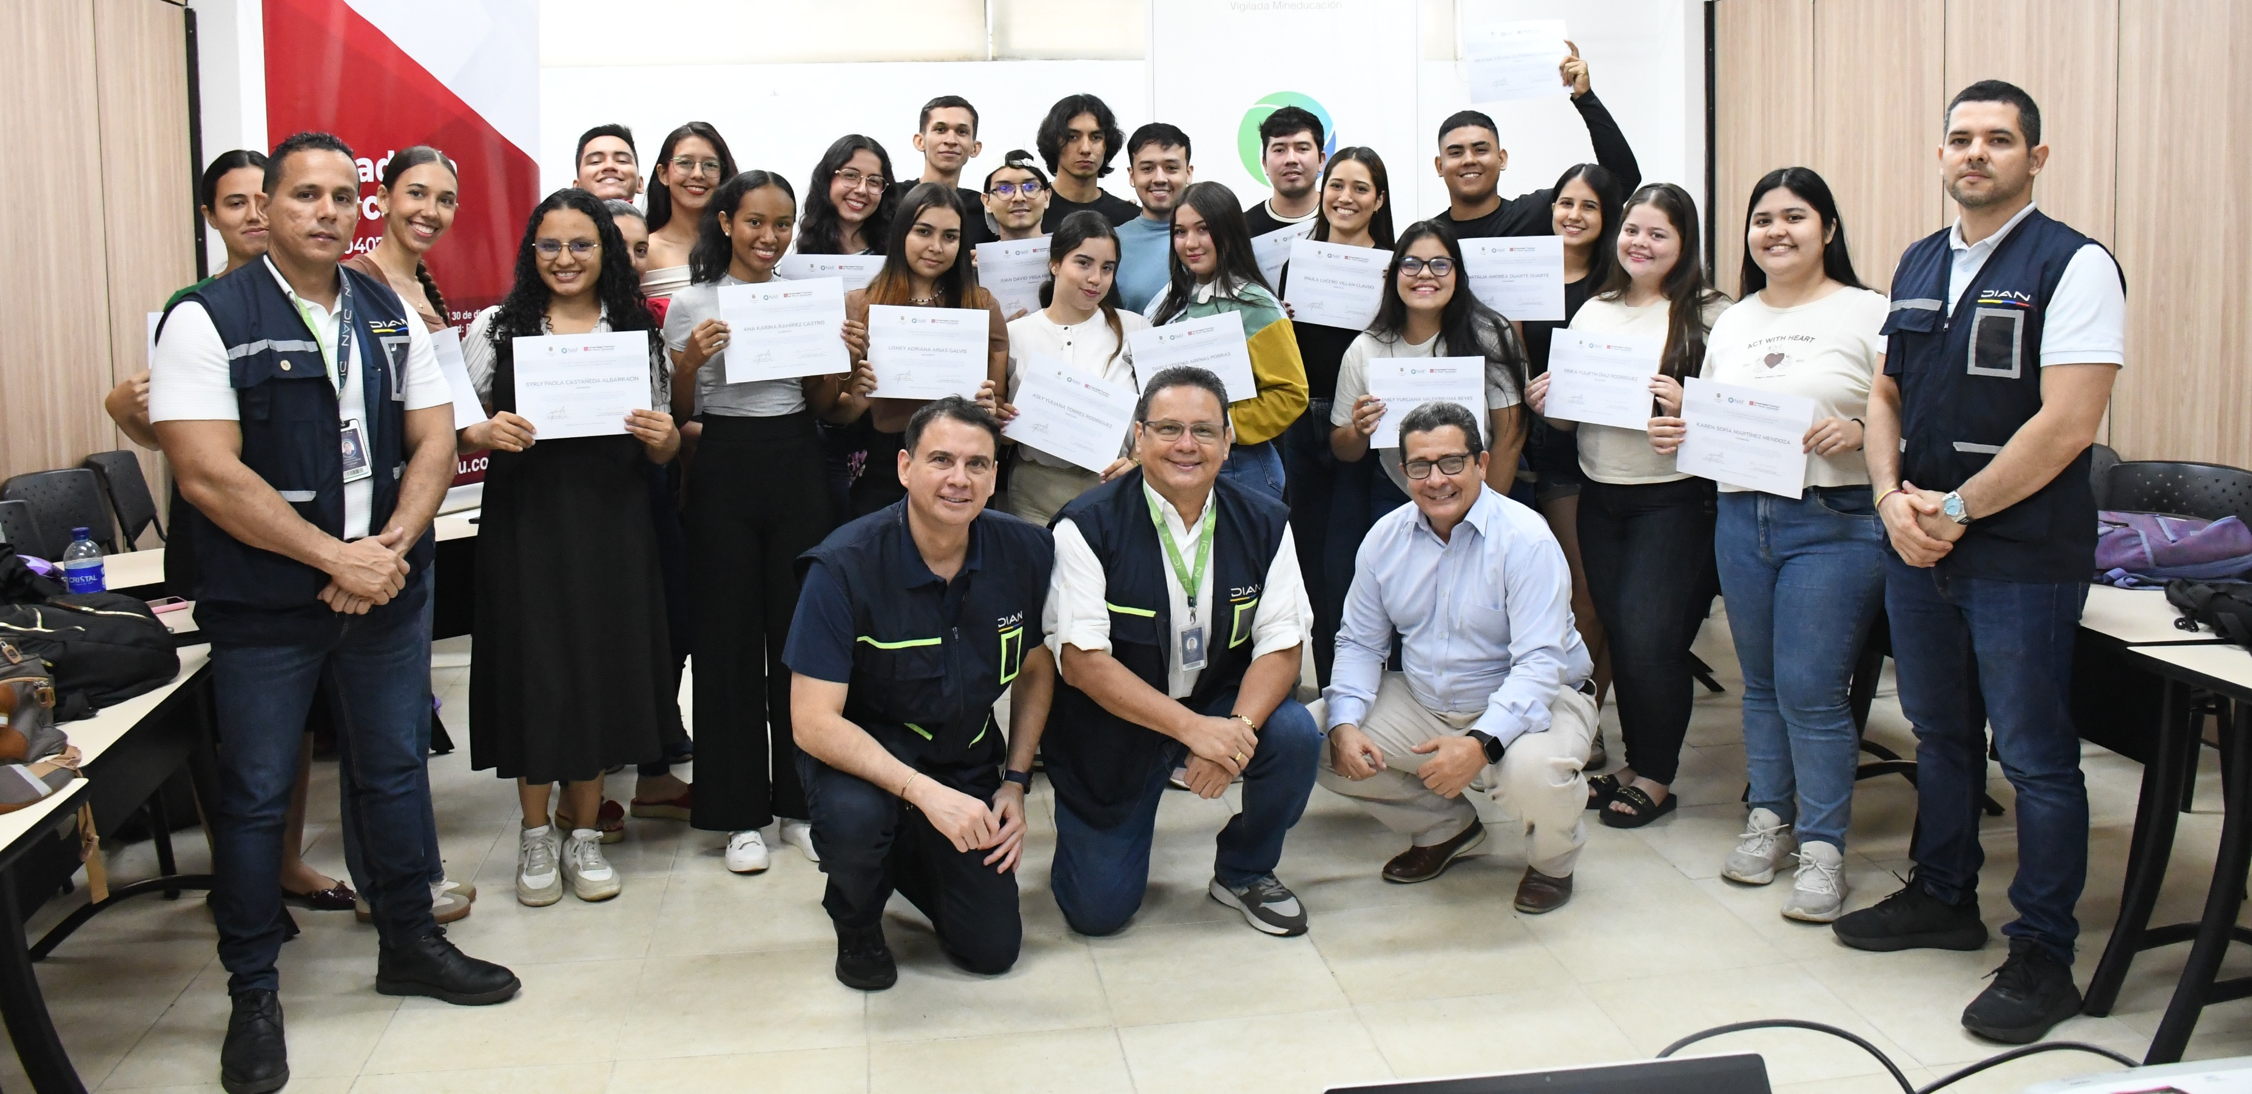
Comité de Gestión Tributaria, Aduanera y Cambiaria TAC 2026
Núcleos de Apoyo Fiscal - NAF

Slide 19
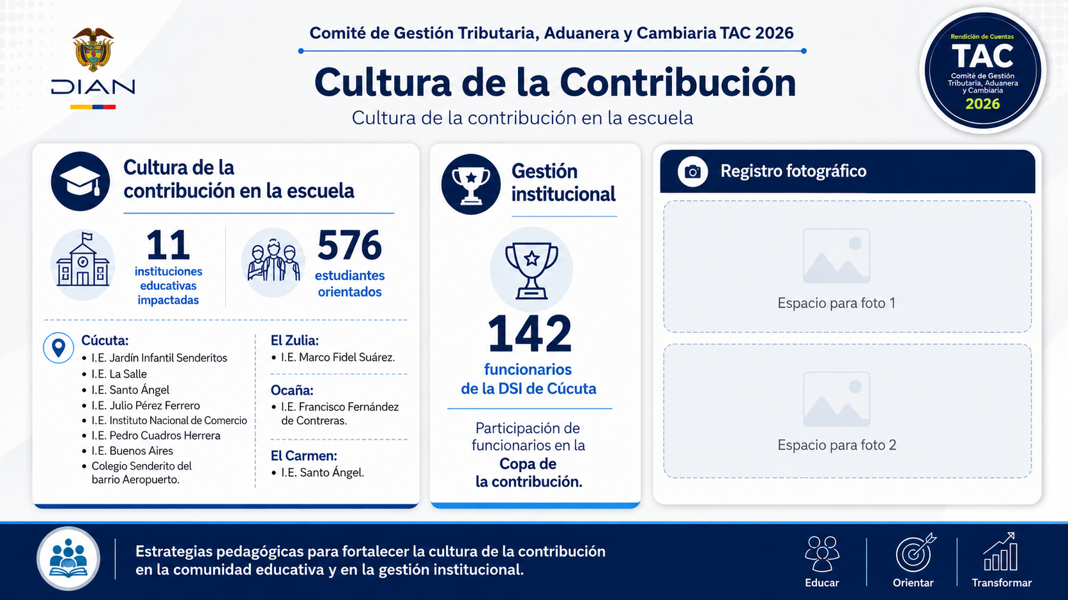
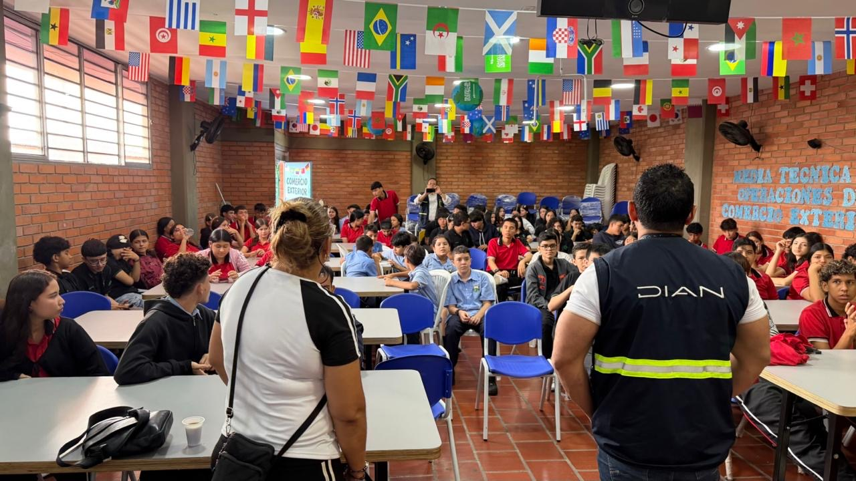
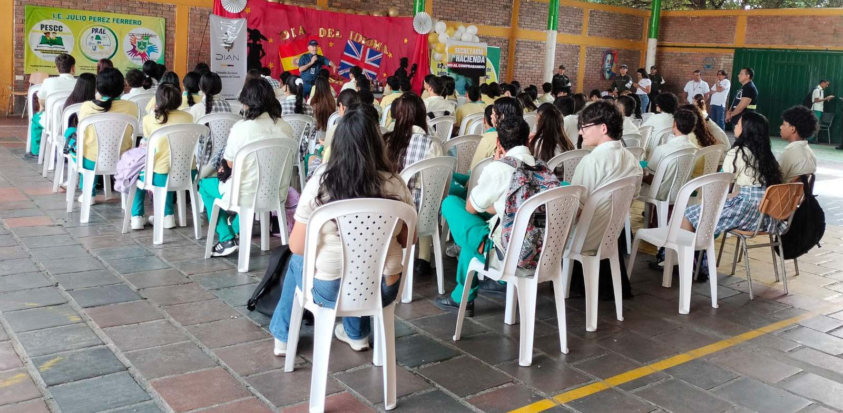
Comité de Gestión Tributaria, Aduanera y Cambiaria TAC 2026
Cultura de Contribución

Slide 20
Gracias
Dirección Seccional de Impuestos de Cúcuta

